Slide 1
『融客月报』
——私募股权投资市场（2019年5月）

Slide 2

募
基金市场有所回暖，募集数量基本持平
投
数量、规模双双回落
IPO
IPO退出数量回落
并
并购市场火热，
涉及资金成倍上升
新三板
摘牌家数有所上涨，
总股本原地踏步

Slide 3

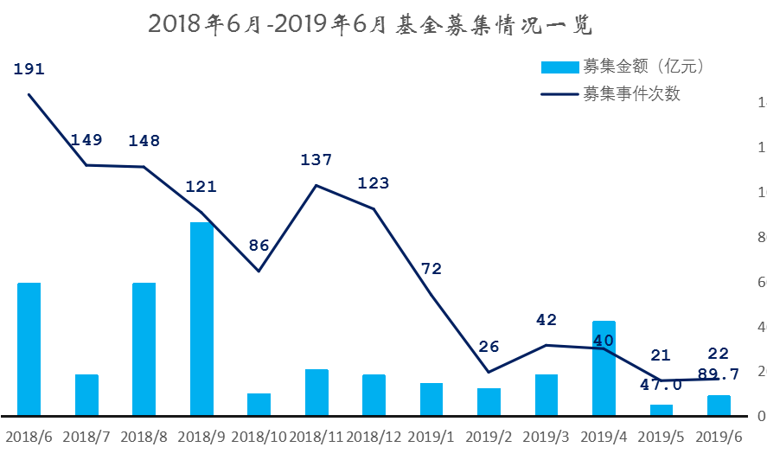
募集
市场热度有所上升，规模成倍扩大
4.76%
6月共发生22起基金募集事件，募集资金为89.75亿，资金募集市场开始升温，规模数量较5月成倍上升，募集事件次数环比基本持平。具体数据方面，募集数量同比上升4.76%，规模同比增加90.85%。
募集事件数量
90.85%
募集事件规模

Slide 4
募集
2019年6月募集基金的数量及规模
类型 | 数量 | 募资金额（人民币 亿元）
Venture | 1 | 0.025
Growth | 21 | 89.72
Total | 22 | 89.75
市场情绪回暖，募资规模
6月创业投资基金募集1起，共募集250万；成长基金募集21起，共募集89.75亿；募资规模环比上涨90.95%，规模前三的成长型基金募集分别来自连云港盛虹炼化产业基金（25亿）、瑞和信业投资的东风汉江基金和洪泰基金的洪泰福瑞达医药基金；创业投资是来自秉鸿嘉睿创业投资。
Notes:
规模前三的基金募集分别来自连云港盛虹炼化产业基金（25亿）、瑞和信业投资的东风汉江基金【主投新能源汽车领域】和洪泰基金的洪泰福瑞达医药基金；venture来自秉鸿嘉睿创业投资（250万）

Slide 5
投资
投资数量、规模双双下降
2019年6月中国PE/VC案例行业分布及规模
行业 | 案例数量 | 融资金额（人民币 亿元）
信息科技咨询与其它服务 | 85 | 27.13
互联网软件与服务 | 38 | 110.66
现代服务 | 13 | 43.50
电子制造 | 6 | 1.05
医疗保健 | 12 | 3.90
生物制药 | 11 | 16.97
其他 | 27 | 11.93
消费零售 | 5 | 17.54
传媒广告 | 1 | 0.01
金融 | 4 | 5.00
食品饮料 | 2 | 6.00
合计 | 204 | 243.69
6月PE/VC市场共发生投资案例204起，融资总额达到人民币243.69亿元。分行业来看，6月投资事件仍主要集中在互联网行业，案例共计123起，共融资137.79亿元，占比56.54%。与上月相比，融资数量减少67起，融资金额减少了365亿元。
Notes:
与上月相比，融资数量减少67起，融资金额减少了365亿元。

Slide 6
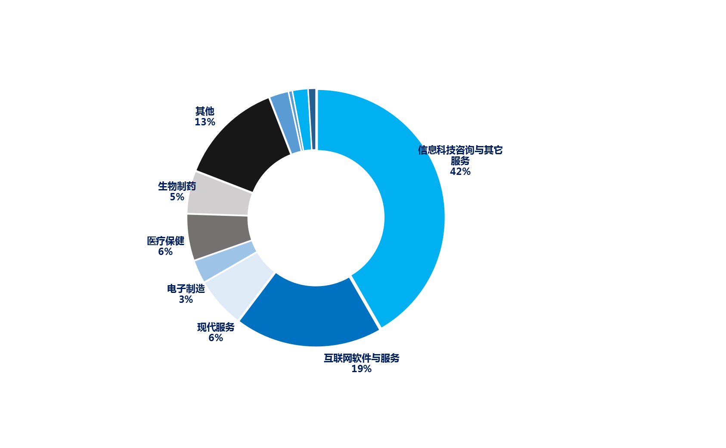
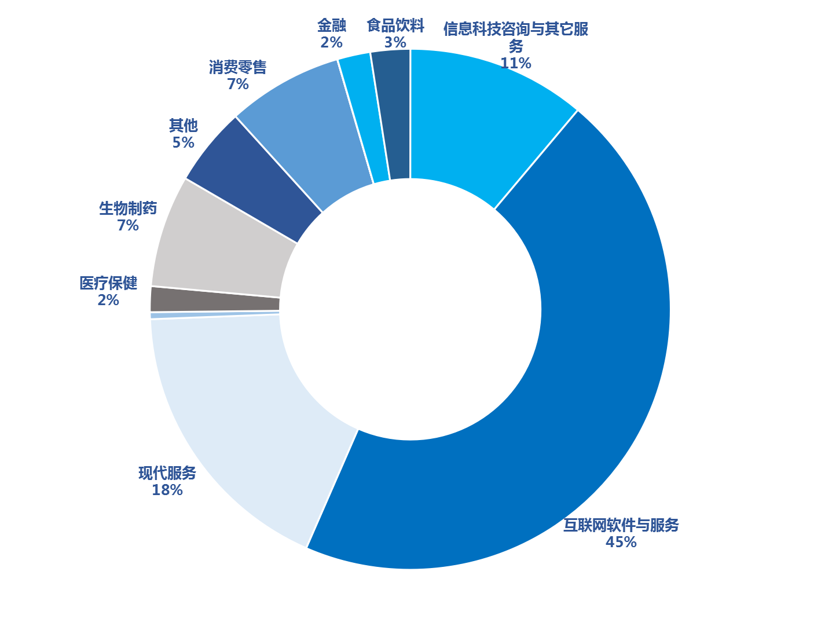
投资
分行业融资案例及金额分布情况
投资金额分布
投资数量分布
6月投资市场数量回落较大，信息科技咨询与其他服务为热门投资领域，从投资规模来看，互联网软件与服务投资金额合计占到了总规模的45%，其中，规模最大的分别为为邦盛科技和爱回收。
Notes:
信息科技咨询与其他服务这一项里，规模最大的为邦盛科技，目前处在C轮（3.5亿），公司主做实时金融风险监控产品；
互联网软件与服务--爱回收--中国专业的电子产品回收平台；

Slide 7
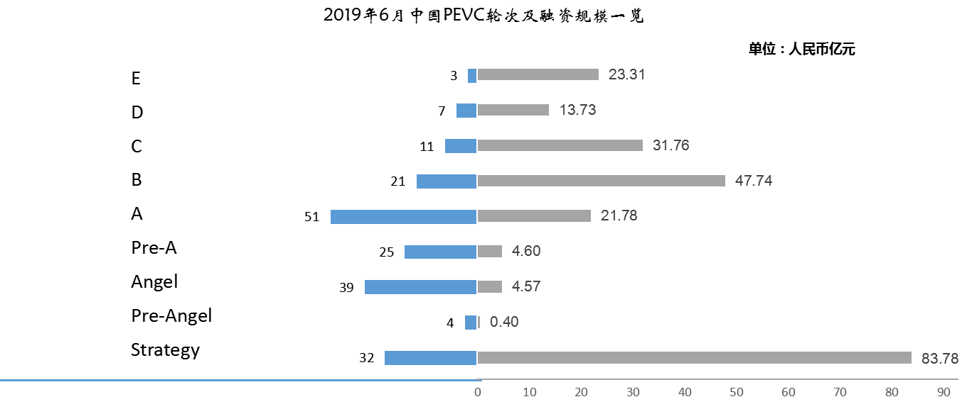
投资
按融资轮次来看，6月融资事件数量最多的是A轮，共发生51起案例，共融资21.78亿元。战略融资6月共完成32起，总融资83.78亿元，为6月各轮次最多。B轮融资共计21起，总融资金额47.74亿。

Slide 8
投资
重要投资事件
融资规模前列
融资规模
融资轮次
1
爱回收：爱回收网，2011年上线，是电子产品回收及环保处理平台，专注于手机、平板电脑、笔记本、数码相机等电子数码产品的回收服务，共计覆盖9个品类，近8000个型号。
5亿美元
Strategy
2
自如：自如作为提供高品质租房产品及服务的O2O互联网品牌，旗下现拥有自如友家、自如整租、自如寓、自如驿、自如民宿及业主直租六大产品线，自2011年运营以来，自如现已在PC、APP、微信全渠道实现租房、服务、社区的O2O闭环。
5亿美元
B
3
欧冶云商：欧冶云商中国三大钢铁电商龙头之一，致力于大数据平台服务，利用自身平台汇聚的大数据资源，已经形成和正在开发一系列大数据产品，包括：欧冶价格指数、企业信用评价系统、客户定价助手等。
20.2亿元
Strategy
市场关注
1
水滴互助：水滴互助是由北京纵情向前科技有限公司的沈鹏创立的一个互帮互助社群，方便所有会员一起互帮互助，共同抵御癌症和意外等风险。加入水滴互助社群，会员如果不幸患癌或者遭遇意外可以按照“一人患病，众人均摊”的既定规则获得一笔医疗资金，最高可获得30万元。
10亿人民币
C
Notes:
欧冶云商：欧冶云商第二轮股权融资；本轮引入中国国有企业结构调整基金股份有限公司、中信证券投资有限公司等八家机构；是2018年以来大宗商品B2B领域的最大单笔融资
爱回收：京东领投，晨兴资本、老虎基金、天图资本、启承资本、清新资本参与跟投；“互联网+环保”类型的创新零售企业
自如：本轮由泛大西洋，资本领投，腾讯、红杉资本、天图资本等跟投
水滴：博裕资本领投，腾讯公司、中金资本等跟投；上半年获得的第二笔融资；博裕资本表示看好水滴公司“事前保障+事后救助”的定位

Slide 9
重要投资事件
融资企业 | 领投方 | 跟投方 | 备注
爱回收 | 京东 | 老虎基金、晨兴创投、清新资本、启承资本 | “互联网+环保”类型的创新零售企业
自如 | 泛大西洋 | 腾讯、红杉资本、天图资本等跟投 | 自如本轮前估值约45亿美元，此次融资将于近期交割完毕
欧冶云商 | 招商局资本 | 中信证券、诚通基金、建信信托、首钢基金、本溪钢铁 | 本次为欧冶云商第二轮股权融资，是2018年以来大宗商品B2B领域的最大单笔融资
水滴互助 | 博裕资本 | 腾讯产业共赢基金、中金资本、高榕资本、元钛基金等跟投 | 博裕资本表示看好水滴公司“事前保障+事后救助”的定位

Slide 10
投资
投资规模20亿以上的企业
披露日期 | 融资企业 | 相关领域 | 行业 | 融资轮次 | 融资金额(亿元)
2019/6/3 | 爱回收 | 互联网软件与服务 | 互联网 | Strategy | 34.4
2019/6/15 | 自如 | 其他多元金融服务 | 房地产 | B | 34.4
2019/6/27 | 欧冶云商 | 互联网软件与服务 | 互联网 | Strategy | 20.2

Slide 11
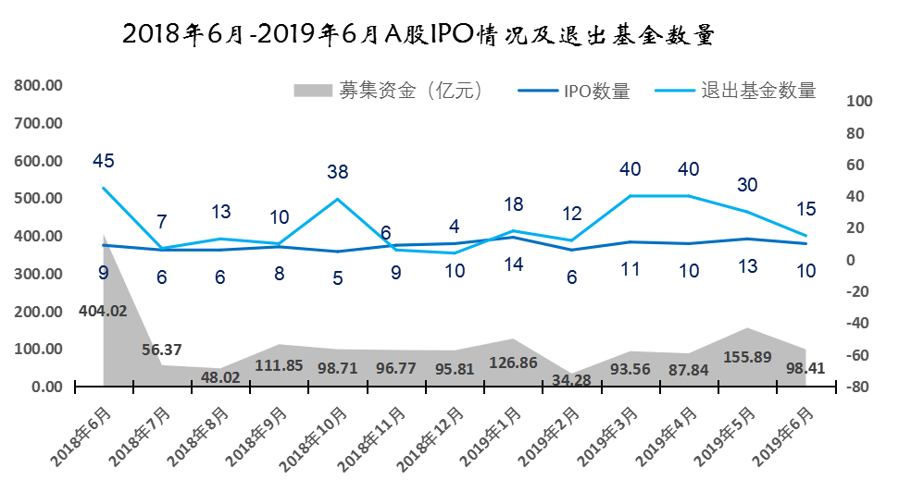
IPO及退出
A股、港股IPO情况
A股IPO较5月有所下降，6月共有10家企业成功上市交易，净募集资金98.41亿，上市退出基金15支；港股共有20家企业上市，共募集资金252.23亿港元。
Notes:
唯一主板退出的公司为国贸股份，退出基金为国悦君安企业投资和祥禾涌安

Slide 12
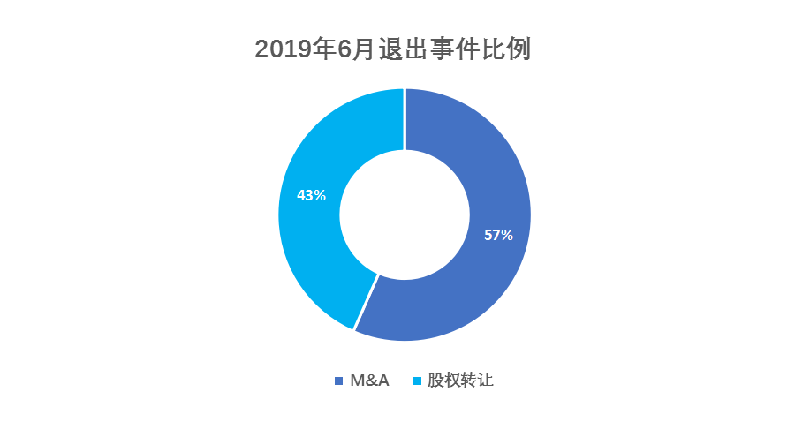
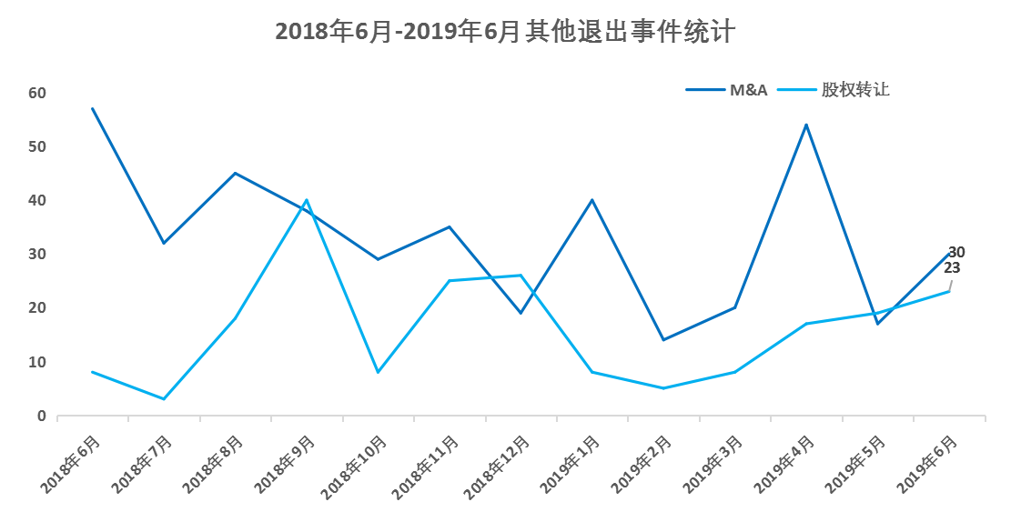
IPO及退出
基金退出情况
6月共有53个基金产品因标的通过其他方式实现退出，其中30个产品通过M&A途径完成退出，23产品通过股权转让方式退出。

Slide 13
并购
上市公司并购非上市公司
交易状态 | 数量 | 金额总计(亿元）
董事会预案 | 97 | 624.48
进行中 | 4 | 23.85
达成转让意向 | 10 | 1.59
签署转让协议 | 25 | 129.37
股东大会通过 | 5 | 17.63
合计 | 141 | 796.92
6月共发生上市公司对非上市公司的并购事件141起，涉及规模总计796.92亿元人民币，其中，董事会预案的97家，进行中的4家，达成转让意向的有10家，已经签署转让协议的25家，股东大会通过的5家。
Notes:
股东大会通过的分别为
扬帆新材(300637.SZ)
西山煤电股份公司(000983.SZ)
深赛格(000058.SZ,200058.SZ)
金城医药(300233.SZ)
大晟文化(600892.SH)
富海光洋基金7.75%股权
晋兴能源10%股权
深汕龙焱100%股权
磐谷药源67.35%股权
祺曜互娱20%股权

Slide 14
上市公司并购非上市公司金额前五
日期 | 标的企业 | 购买方 | 金额 | 进行状态
2019-06-03 | 紫光联盛100%股权 | 紫光国微(002049.SZ) | 180亿 | 董事会预案
2019-06-04 | 中策海潮27.50%股权;中策橡胶12.91%股权 | 巨星科技(002444.SZ) | 68.98亿 | 董事会预案
2019-06-04 | 中策海潮27.50%股权;中策橡胶12.91%股权 | 杭叉集团(603298.SHN,603298.SH) | 68.98亿 | 董事会预案
2019-06-13 | 新立钛业30.29%股权 | 龙蟒佰利联(002601.SZ) | 52.72亿 | 完成
2019-06-24 | 家乐福中国80%股权 | 苏宁易购(002024.SZ) | 48亿 | 董事会预案
Notes:
苏宁国际向转让方以现金48亿元人民币等值欧元收购家乐福中国80%股份，这是继今年年初全资收购万达百货之后，苏宁易购再度加码线下优质零售资源。

Slide 15
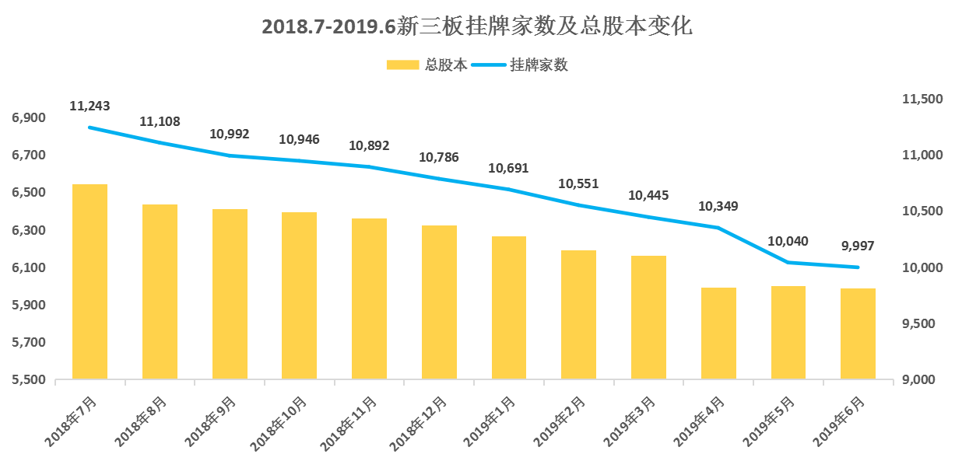
新三板
新三板市场概况
挂牌企业总数
市场分层分布
转让方式分布
9921
9225
696
9042
879
家
-76
基础
创新
集合竞价
做市
6月新三板挂牌企业总数净减少76家；按市场分布，基础层9225家，创新层696家；按转让方式分布，竞价交易9042家，做市交易879家。

Slide 16
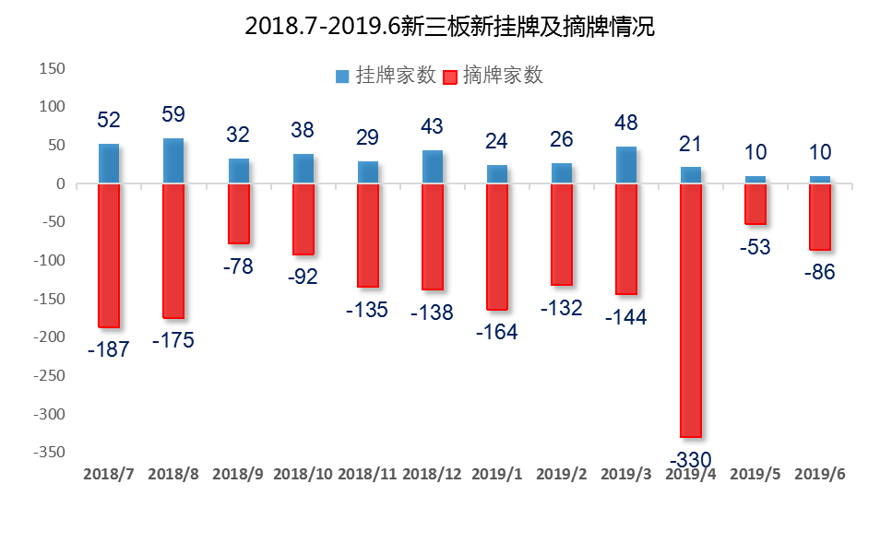
新三板
新三板摘挂牌概况
6月新三板新挂牌企业总数与上月持平，摘牌数较上月有所上升，截止6月30日，挂牌企业总数为9921家，净减少76家。6月新增挂牌10家，摘牌86家。其中，转板摘牌5家。
Notes:
转板后主板上市：中信出版，郎进科技，新化股份

Slide 17
6月小结
募集规模上升，投资数量继续下降，
继5月一级市场出现了下滑之后，6月募集表现相对回暖，尽管基金募集数量基本持平，但金额为三个月来最高。纵观上半年，无论是新基金成立的数量还是规模，都是继2016年以来的新高。
投资方面，整体规模与数量都下降较多，市场趋于冷静。与市场相左得是，互联网与信息技术服务领域较上月减少28起，但投资金额增加了14.72亿元，该领域任为市场热点。
6月内地及香港IPO总数量较5月小幅上升，截至6月29日，科创板已披露IPO信息的公司共有141家，在科创板注册制的加持下，下半年申报数量预计会持续提升。
科创板引进的股指概念会引导市场资金向优质股票聚集，实体经济竞争力将在创新科技企业得到提升的前提下进一步提升。外部环境改善和中报预期的推动或为科创板开市创造良好条件，加之IPO相对宽松的过审环境，下半年IPO平均过会率预计持续在80%~85%。

Slide 18
公司主要业务
财务顾问及财务投资
上市对于企业和股东仅是发展的一个里程碑,对接资本市场后,企业和股东需要适应更高的监管要求、更完善的公司治理、更复杂的资本运作。我们针对此类需求,整合了服务资源,将财务顾问和财务投资作为载体,致力为客户提供定制化的市值管理服务。
我们的财务顾问团队依托自身专业背景及资源整合优势,根据上市公司及其股东的需要,提供投融资、资本运作、资产及债务重组、财务管理、发展战略等活动提供的咨询、分析、方案设计等服务。包括的服务有：上市公司再融资、股权激励、并购、股权融资、市值维护、战略投资等。
我们的投资团队依托自身专业背景和独特判断,根据市值管理的各项需求,设计投资结构,进行各种形式的市值管理投资。其中包括：并购投资、再融资投资、战略投资、固定收益投资等。

Slide 19

联系我们
编制人：罗燚
联系人：罗燚
公司地址：上海市东湖路70号东湖宾馆3号楼3楼
公司电话：8621—54668032—605
公司传真：8621—54669508
网址：http://www.rongke.com
声明：
本PPT内所有数据均来源于万得wind金融数据客户端。

